Slide 1
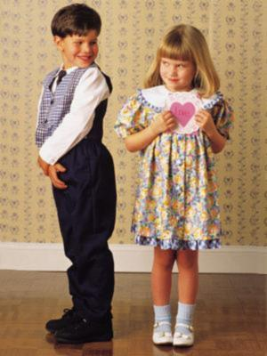
Презентацию разработал горпенюк С. В.
ИСКУССТВО
ОБЩЕНИЯ

Slide 2
«Общение – главная роскошь жизни.
Будет ли человек обладать этой роскошью или останется обделенным, зависит от него самого».
А. Сент-Экзюпери

Slide 3
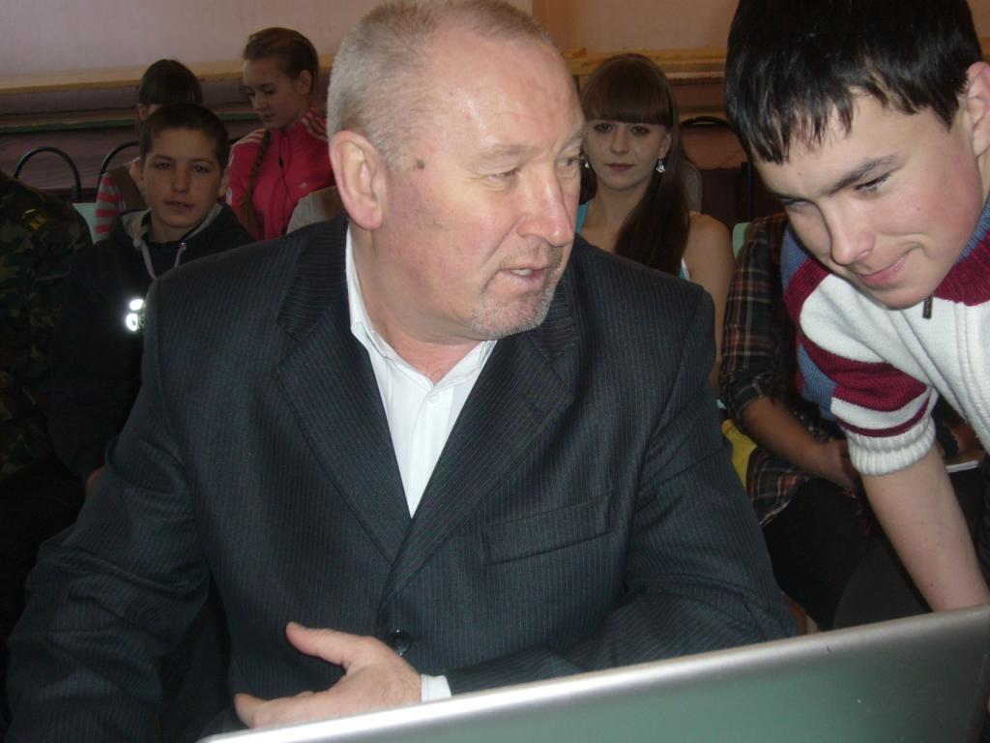
1. «Проявляйте искренний интерес к другим людям».

Slide 4
« Индивидуум, который не проявляет интерес к своим собратьям – людям,
переживает наибольшие трудности в жизни и причиняет наибольшие несправедливости другим. Из среды подобных личностей происходя неудачники и банкроты».
А.Адлер

Slide 5


2. «Улыбайтесь!»

Slide 6

3. «Помните, что для человека звук его имени является самым сладким и
самым важным звуком человеческой
речи».

Slide 7
«…не существует никакой тайны, приносящей успех в деловых контактах… Исключительно внимание к говорящему с вами – вот что важно и нужно. Нет ничего, что было бы так лестно, как это».
Чарльз У.Элиот

Slide 8

4. «Будьте хорошим слушателем.
Поощряйте других рассказывать
вам о себе».

Slide 9

5. «Ведите разговор в кругу
интересов вашего собеседника».

Slide 10

«…всегда поступай так, чтобы y другого создавалось впечатление своей значительности».

Slide 11

ЗОЛОТОЕ ПРАВИЛО:
"Поступайте c людьми так, как вы хотели бы, чтобы они поступали c вами".

Slide 12

6. «Давайте людям почувствовать свою значительность и делайте это искренне».

Slide 13
ШЕСТЬ СПОСОБОВ РАСПОЛОЖИТЬ
ЛЮДЕЙ К СЕБЕ:
Правило 1: Проявляйте искренний интерес к другим людям.
Правило 2: Улыбайтесь!
Правило 3: Помните, что для человека звук его имени является самым сладким и самым важным звуком человеческой речи.
Правило 4: Будьте хорошим слушателем. Поощряйте других рассказывать вам o себе.
Правило 5: Ведите разговор в кругу интересов вашего собеседника.
Правило 6: Давайте людям почувствовать их значительность – и делайте это искренне.

Slide 14
Литература:
Дейл Карнеги «Шесть способов располагать к себе людей».

Slide 15
Ссылки:
http://www.babyblog.ru
http://www.ramo4ka.ru
http://www.222.boti.ru
http://www.desktopwallpapers.ru
http://www.dayoflife.ru
http://www.inter-svadba.ru

